Slide 1


Особенности проведения ГИА-9 в 2024 году

Slide 2
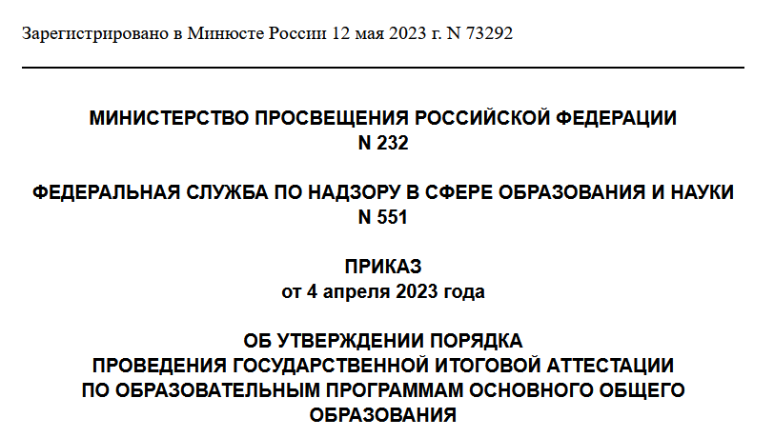
Порядок ГИА-9
Приказ Минпросвещения России и Рособрнадзора от 04.04.2023 № 232/551
Действует до 1 сентября 2029 года

Slide 3
Формы проведения ГИА-9
Участники ГИА-9
Обучающиеся
Экстерны
Допуск к ГИА:
нет академической задолженности
учебный план выполнен в полном объеме
зачет за итоговое собеседование по русскому языку
Допуск к ГИА:
получение на промежуточной аттестации отметок не ниже удовлетворительных
зачет за итоговое собеседование по русскому языку
Пункты 5, 6, 7 Порядка

Slide 4
Формы проведения ГИА-9
п. 8 «ГИА в форме ОГЭ и (или) ГВЭ включает в себя четыре экзамена по учебным предметам «Русский язык» и «Математика» (далее вместе - обязательные учебные предметы), двум учебным предметам по выбору участника ГИА из числа учебных предметов: «Биология», «География», «Иностранные языки» (английский, испанский, немецкий и французский), «Информатика», «История», «Литература»,
«Обществознание», «Физика», «Химия» (далее вместе - учебные предметы по выбору)...»
Перечень предметов по алфавиту и в кавычках
Изменено название экзамена по учебному предмету
«Информатика и ИКТ» - «Информатика»

Slide 5
Формы проведения ГИА-9
Участники ГИА-9: сдающие только обязательные предметы
Было
Стало
Участники ГИА, проходящие ГИА только по
обязательным учебным предметам, вправе
дополнить указанный в заявлениях перечень учебных предметов для прохождения ГИА
Данная норма изъята из Порядка ГИА-9

Slide 6
Итоговое собеседование по русскому языку.
Основные нововведения
Введены запреты на средства связи и прочее
Заявления могут подаваться
обучающимися, их родителями или уполномоченными лицами
По решению ОИВ ИС-9 может проводиться
с использованием ИКТ
Введено описание подачи заявлений, в т.ч. для лиц с ОВЗ
Введена процедура удаления с ИС-9

Slide 7
Итоговое собеседование по русскому языку.
Основные нововведения
Было
Стало
Первый рабочий понедельник мая
Третий понедельник апреля
Повторный допуск
Удаленные с ИС-9

Slide 8
Информирование граждан
Было
Стало
… о сроках и местах подачи заявлений на сдачу ГИА по учебным предметам –
не позднее чем за два месяца до завершения срока подачи заявления
… о сроках и местах подачи заявлений на сдачу ГИА по учебным предметам –
не позднее чем за месяц до завершения срока подачи заявления

Slide 9
Повторный допуск (ГИА-9)
Добавлен пункт
2) участники ГИА, проходящие ГИА только по обязательным учебным предметам и получившие на ГИА неудовлетворительный результат по одному из обязательных учебных предметов

Slide 10
Проведение ГИА
Присутствие в ППЭ
Специалисты | Допуск в ППЭ | Организация
Руководитель ОО
Руководитель ППЭ | Паспорт + распределение в ППЭ | Прошёл подготовку Не близкий родственник, не учитель
Организаторы | Паспорт + распределение в ППЭ | Прошёл подготовку Не близкий родственник, не учитель Не специалист по предмету
Члены ГЭК (не менее 1) | Паспорт + распределение в ППЭ | Прошёл подготовку Не близкий родственник, не учитель
ТС (не менее 1) | Паспорт + распределение в ППЭ | Прошёл подготовку Не близкий родственник, не учитель
Сотрудники охраны правопорядка | Паспорт + полномочия
Медработники | Паспорт + полномочия
Ассистенты | Паспорт + распределение в ППЭ | Прошёл подготовку Не учитель Не специалист по предмету
Экзаменаторы-собеседники | Паспорт + распределение в ППЭ | Прошёл подготовку Не близкий родственник, не учитель
Специалисты по инструктажу и ЛР | Паспорт + распределение в ППЭ | Прошёл подготовку Не близкий родственник, не учитель
Эксперт по выполнению ЛР | Паспорт + распределение в ППЭ | Прошёл подготовку Не близкий родственник, не учитель
Работники ППЭ, ОН, а также участники экзаменов, покинувшие ППЭ, повторно в ППЭ не допускаются
Пункты 56, 58 Порядка

Slide 11
Организация проведения ГИА-9
п. 30 «Состав ГЭК формируется из представителей ОИВ,…
Состав ГЭК формируется с учетом отсутствия у представителей, предполагаемых для включения в состав ГЭК, конфликта интересов»
п. 34 «Состав предметных комиссий по каждому учебному предмету формируется из лиц, отвечающих следующим требованиям (далее - эксперты):
1) наличие высшего образования;
2) соответствие квалификационным требованиям,…;
3) наличие опыта педагогической работы в соответствующей предметной области…;
4) наличие документа, подтверждающего получение дополнительного профессионального образования,… полученного в течение последних трех лет…
Состав предметных комиссий по каждому учебному предмету формируется с учетом отсутствия у экспертов, предполагаемых для включения в состав предметной комиссии по соответствующему учебному предмету, конфликта интересов…»
п. 36 «Состав апелляционной комиссии формируется из представителей ОИВ,…
Состав апелляционной комиссии формируется с учетом отсутствия у представителей, предполагаемых для включения в состав апелляционной комиссии, конфликта интересов…»

Slide 12
Участники в ППЭ
Положения про опоздания перенесены из МР в Порядок
Пункт 58 Порядка
Выдача дополнительных черновиков и возможность делать
пометки в КИМ закреплены Порядком
Пункт 61 Порядка
Уточнено про питание (могут находиться на столе):
продукты питания для дополнительного приема пищи (перекус), бутилированная питьевая вода при условии, что упаковка указанных продуктов питания и воды, а также их потребление не будут отвлекать других участников экзаменов от выполнения ими экзаменационной работы (при необходимости)
Пункт 62 Порядка

Slide 13
Участникам экзамена
Во время экзамена
В день проведения экзамена в ППЭ запрещается
участники экзаменов не должны общаться друг с другом, не могут свободно перемещаться по аудитории и ППЭ. Во время экзамена
участники экзаменов могут выходить из аудитории и перемещаться по ППЭ в
сопровождении одного из организаторов.
При выходе из аудитории участники экзаменов оставляют экзаменационные материалы и черновики на рабочем столе. Организатор проверяет комплектность оставленных участником экзамена экзаменационных материалов и черновиков, фиксирует время выхода указанного участника экзамена
из аудитории и продолжительность отсутствия его в аудитории в соответствующей ведомости
• выполнять экзаменационную работу несамостоятельно, в том числе с помощью посторонних лиц, общаться с другими
участниками
• иметь при себе средства связи, фото-, аудио- и видеоаппаратуру, электронно-вычислительную технику, справочные материалы, письменные заметки и иные средства хранения и передачи информации
• выносить из аудиторий и ППЭ черновики, экзаменационные материалы на бумажном и (или) электронном носителях,
фотографировать экзаменационные материалы, черновики
Пункт 63 Порядка

Slide 14
Работникам ППЭ
Во время экзамена
В день проведения экзамена в ППЭ запрещается
участники экзаменов не должны общаться друг с другом, не могут свободно перемещаться
по аудитории и ППЭ. Во время экзамена участники экзаменов могут выходить из аудитории и перемещаться по ППЭ в
сопровождении одного из организаторов.
При выходе из аудитории участники экзаменов оставляют экзаменационные материалы и черновики на рабочем столе. Организатор проверяет комплектность оставленных участником экзамена экзаменационных материалов и черновиков, фиксирует время выхода указанного участника экзамена
из аудитории и продолжительность отсутствия его в аудитории в соответствующей ведомости
• находиться в ППЭ в случае несоответствия требованиям, предъявляемым к лицам, привлекаемым к проведению экзаменов
• иметь при себе средства связи, фото-, аудио- и видеоаппаратуру, электронно-вычислительную технику, справочные материалы, письменные заметки и иные средства хранения и передачи информации
• оказывать содействие участникам экзаменов, в том числе передавать им средства связи, электронно-вычислительную технику, фото-, аудио- и видеоаппаратуру, справочные
материалы, письменные заметки и иные
средства хранения и передачи информации
Пункт 63 Порядка

Slide 15
Проведение ГИА
Удаление из ППЭ
Досрочное завершение
Причина – нарушение п. 63 Порядка
Удаляет член ГЭК
Составляется акт в 2 экземплярах в Штабе ППЭ в присутствии члена ГЭК, руководителя ППЭ, организатора, ОН
в случае удаления участника
организатор ставит отметку в бланке участника
Причина – состояние здоровья или иные объективные причины
Организаторы сопровождают участника к медработнику и приглашают члена ГЭК
Составляется акт в 2 экземплярах при согласии участника на досрочное завершение
организатор ставит отметку в бланке участника
Акты составляются в двух экземплярах:
для участника
для передачи (в тот же день) в ГЭК с последующей передачей в РЦОИ
Акт о досрочном завершении экзамена по объективным причинам является основанием для повторного допуска такого участника к сдаче экзамена
Пункт 64 Порядка

Slide 16
ОГЭ по иностранным языкам
Есть задания с прослушиванием аудиозаписи
Есть задания с предоставлением устных ответов
Аудитории оборудуются средствами воспроизведения аудиозаписи
ТС или организаторы настраивают их,
чтобы было слышно всем
Аудиозапись прослушивается дважды
Во время прослушивания можно делать пометки на черновиках и КИМ
После повторного прослушивания участники приступают к выполнению ЭР
Осуществляется цифровая аудиозапись ответов (оборудование аудиторий, настройка оборудования)
Участник даёт ответы на задания
Участник прослушивает запись
Если произошел технический сбой, участник имеет право выбрать:
выполнить задание в тот же день
выполнить задание в резервные сроки
Пункт 65 Порядка

Slide 17
ОГЭ по русскому языку
В ОГЭ по русскому языку включено изложение
Аудитории оборудуются средствами воспроизведения аудиозаписи
ТС или организаторы настраивают их, чтобы было слышно всем
Аудиозапись прослушивается дважды
Во время прослушивания можно делать пометки на черновиках
После повторного прослушивания участники приступают к выполнению ЭР
Пункт 66 Порядка

Slide 18
ГВЭ в устной форме
Используются средства цифровой аудиозаписи
Отказ от протоколирования
Аудитории оборудуются средствами воспроизведения аудиозаписи
ТС или организаторы настраивают их, чтобы было слышно всем
Участник готовится не около средства аудиозаписи
Отказ от протоколирования
После подготовки участник подходит к средству аудиозаписи и громко и разборчиво даёт ответ
Экзаменатор-собеседник задаёт вопросы, чтобы участник мог уточнить и дополнить свой ответ
Участнику даётся возможность прослушать запись
Если произошел технический сбой, участник имеет право выбрать:
выполнить задание в тот же день
выполнить задание в резервные сроки
Пункт 67 Порядка

Slide 19
Сроки обработки и проверки ЭР
По экзаменам, проведённым в основной период проведения ГИА
не позднее 10 календарных после проведения экзамена
По экзаменам, проведенным в досрочный и дополнительный периоды проведения
ГИА, в резервные сроки каждого из периодов
не позднее 5 календарных после проведения экзамена
Полученные результаты в первичных баллах
РЦОИ переводит в пятибалльную систему оценивания
Пункт 75 Порядка

Slide 20
Допуск в дополнительный период
К ГИА по соответствующим учебным предметам
допускаются
поздно получившие допуск к ГИА
не прошедшие ГИА, и т.ч. чьи, результаты ГИА по сдаваемым учебным предметам были аннулированы (нарушение Порядка)
сдававшие 4 предмета и получившие неудовлетворительный результат более 2 раз
сдававшие 2 предмета и получившие неудовлетворительный результат более 1 раза
Заявление об участии в ГИА в дополнительный период подаются не позднее чем за 2 недели до начала периода в образовательные организации
Пункт 81 Порядка

Slide 21
Допуск в следующем году
Все, кто не получил удовлетворительный результат хотя бы по одному учебному предмету по любым причинам по окончании дополнительного периода
Сдававшие 4 предмета вправе изменить
учебные предметы по выбору
Пункт 82 Порядка

Slide 22
Прием и рассмотрение апелляций
Присутствие на рассмотрении апелляции
Присутствие апеллянта и его представителей
При рассмотрении апелляции также могут присутствовать
апеллянт (паспорт)
родители (законные представители) апеллянтов, не достигших 18 лет (паспорт)
уполномоченные родителями (паспорт+доверенность)
члены ГЭК
ОН
должностные лица ОИВ (ПП)
должностные лица Рособрнадзора и иные лица, им определённые
сурдопереводчик, тифлопереводчик, ассистент
эксперт ПК
Пункт 86 Порядка

Slide 23
Итоговое собеседование по русскому языку в 2024 году
февраль | март | апрель
14 | 13 | 15
основной срок | дополнительный срок
допускаются в дополнительные сроки
обучающиеся, экстерны:
получившие «незачет»;
не явившиеся по уважительным причинам, подтвержденным документально;
не завершившие итоговое собеседование по уважительным причинам, подтвержденным документально;
удаленные за нарушения требований, установленных п. 22 Порядка

Slide 24
Итоговое собеседование в письменной форме
При проведении итогового собеседования в письменной форме (для детей с тяжелыми нарушениями речи) допускается использование листов бумаги для черновиков, выданных образовательной организацией, со штампом образовательной организации, на базе которой участник проходит итоговое собеседование.
Письменная форма работы оформляется на листах бумаги со штампом образовательной организации, на базе которой участник проходит итоговое собеседование.

Slide 25
МОУО и образовательные организации должны обеспечить информационную безопасность при хранении, использовании и передаче КИМ итогового собеседования
МОУО необходимо обеспечить доставку списков участников, ведомостей учета проведения итогового собеседования в аудиториях, протоколов экспертов по оцениванию ответов участников итогового собеседования, форм отчета в МОУО по итогам итогового собеседования, форму отчета в РЦОИ по итогам итогового собеседования на бумажном носителе в РЦОИ –
15 февраля 2024 года!

Slide 26
Сроки информирования
о результатах итогового собеседования по русскому языку
14 февраля 2024 г. – до 26 февраля 2024 г.
13 марта 2024 г. – до 25 марта 2024 г.
15 апреля 2024 г. – до 27 мая 2024 г.
Место ознакомления участников итогового собеседования по русскому языку с результатами итогового собеседования
для обучающихся образовательных организаций:
образовательные организации, в которых они осваивают образовательные программы основного общего образования
для экстернов:
образовательные организации, в которых они зарегистрировались для прохождения итогового собеседования по русскому языку

Slide 27
Сроки проведения ГИА-9 (проект)
досрочный период: с 23.04.2024
основной период: с 21.05.2024
дополнительный период: с 03.09.2024
Сроки внесения в РИС
Приказ МОиН РТ от 15.12.2023 г. № под-2271/23
Сведения об участниках проведения итогового собеседования по русскому языку, включая категории лиц с ограниченными возможностями здоровья, детей-инвалидов или инвалидов | не позднее: 02.02.2024 01.03.2024 03.04.2024
Сведения об участниках ГИА всех категорий с указанием перечня учебных предметов, выбранных для сдачи ГИА, сведения о форме ГИА | не позднее: 06.03.2024 (досрочный, основной периоды) 27.08.2024 (дополнительный период)

Slide 28
Заявление на участие в итоговом собеседовании и в ГИА
Согласие на обработку персональных данных не требуется!!!
Согласно пункта 2 части 1 статьи 6 Закона о персональных данных допускается обработка персональных данных для осуществления и выполнения возложенных законодательством Российской Федерации на оператора функций, полномочий и обязанностей
Запись голоса человека, полученная с помощью звукозаписывающих устройств, видеозапись, осуществляемая в пунктах проведения экзаменов, используются не в целях установления личности (идентификации и (или) аутентификации), в связи с чем обработка указанной информации осуществляется в соответствии с общими правилами обработки персональных данных, установленными положениями части 1 статьи 6 Закона о персональных данных
Обработка персональных данных, в том числе биометрических персональных данных, при проведении государственной итоговой аттестации по образовательным программам основного общего и среднего общего образования без согласия субъекта персональных данных на обработку его персональных данных при наличии условий, предусмотренных Законом о персональных данных, и в объеме, предусмотренном Правилами и Требованиями, не противоречит требованиям Закона о персональных данных

Slide 29
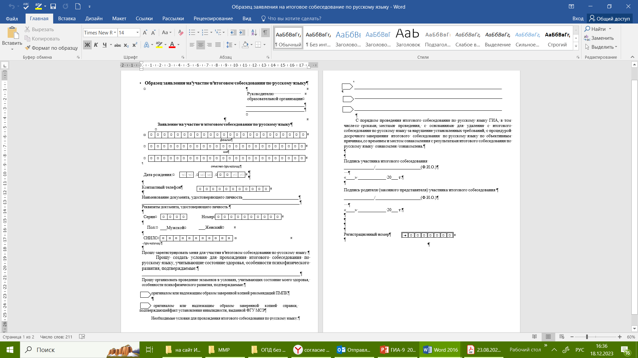
Заявление на участие в итоговом собеседовании
или
Приказ МОиН РТ от 04.12.2023 г. № под-2181/23
Приложение 17
Информирование обучающихся и их родителей под подпись!

Slide 30
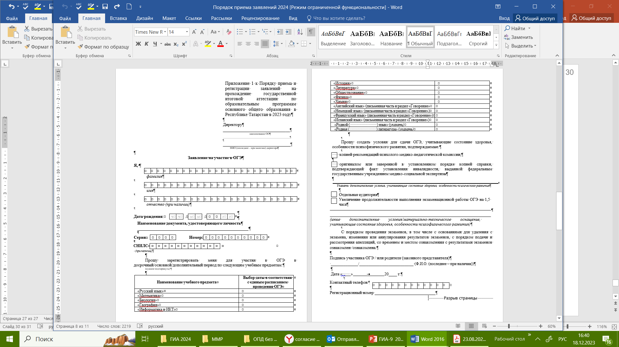
Заявление на участие в ГИА

Slide 31
Спасибо за внимание!
Игътибарыгыз өчен рәхмәт!
Афанасьева Гюзелия Кабировна,
ведущий консультант отдела общего образования и итоговой аттестации обучающихся, 294-95-62,
Gyuzel.Afanaseva@tatar.ru

